Slide 1
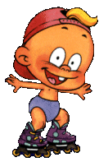
- ПОДВИЖНЫЕ ИГРЫ - ИГРЫ НА ВНИМАНИЕ И РАССЛАБЛЕНИЕ

Slide 2
Игры являются сокровищницей человеческой культуры.

Slide 3
ИГРЫ ФИЗИЧЕСКОГО ВОСПИТАНИЯ
ДЕЛЯТСЯ НА ДВЕ БОЛЬШИЕ ГРУППЫ:
ПОДВИЖНЫЕ И СПОРТИВНЫЕ.

Slide 4
Спортивные игры укрепляют крупные группы мышц, развивают психофизические качества: - силу, - быстроту, - ловкость, выносливость. Воспитывается: - сдержанность, - самообладание, - ответственность, - воля, - решительность.

Slide 5
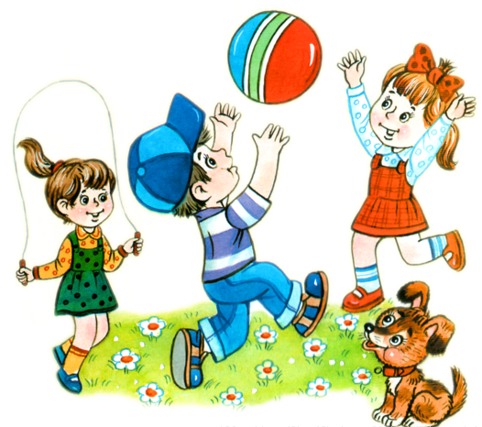
Подвижные игры с элементами спортивных игр требуют особой подготовки организма ребенка для их проведения.

Slide 6
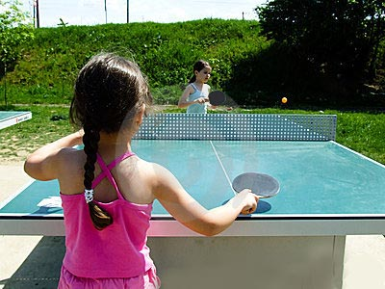
Обучать детей играм с элементами спортивных игр следует постепенно, переходя от простого к сложному.

Slide 7
Подвижная игра с правилами — это сознательная, активная деятельность ребенка
Игра — незаменимое средство пополнения ребенком знаний и представлений об окружающем мире, развития мышления, смекалки, ловкости, сноровки, ценных морально-волевых качеств.

Slide 8
Подвижные игры являются одним из условий развития культуры ребенка. В них он осмысливает и познает окружающий мир: развивается его интеллект, фантазия, воображение, формируются социальные качества.

Slide 9
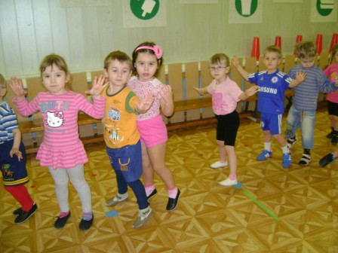
Правила в подвижной игре выполняют организующую роль:
ими определяется её ход,
последовательность действий,
взаимоотношения играющих,
- поведение каждого ребёнка.

Slide 10
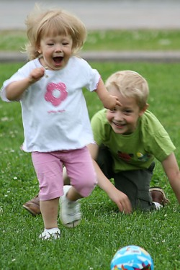
В активном движении, ребенок, как правило, «сбрасывает» все негативное, накопленное им за определенный период.
он укрепляет разные группы мышц;
тренирует вестибулярный аппарат;
улучшает свою осанку;
снимает утомление;
повышает работоспособность.

Slide 11
Физические упражнения способствуют развитию внутренней саморегуляции:
возможности управлять своим вниманием
сосредоточивать внимание
переключать внимание
направлять внимание на расслабление и мобилизацию

Slide 12
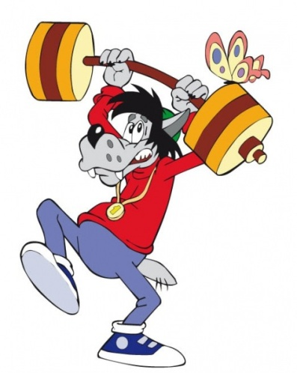
Игры способствуют развитию и внимания, и воображения, и мышления.
Виды игр:
коллективные парные индивидуальные

Slide 13
Ребёнок, как и взрослый, познаёт мир в процессе деятельности.
расширяют круг представлений,
- развивают наблюдательность, сообразительность, умение анализировать, сопоставлять и обобщать виденное.

Slide 14
Подвижные игры воспитывают
- солидарность
- товарищество
- ответственность

Slide 15
Подготовка к проведению игры
Выбор игры зависит:
♣ задач
♣ места её проведения
♣ наличия пособий.

Slide 16
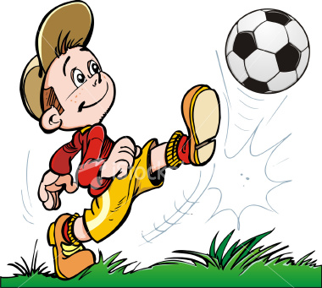
Подготовка места для игры.
● Летом на воздухе необходимо выбрать ровную зелёную площадку
● Зимой площадку для игр надо очистить от снега.
● При проведении игр в помещении надо предусмотреть, чтобы в помещении не было посторонних предметов, мешающих движению играющих.

Slide 17
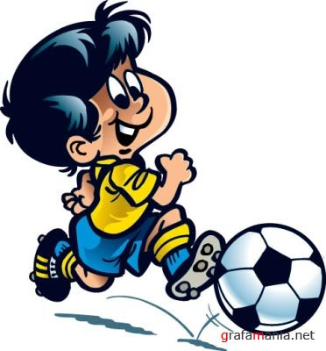
Объяснение игры
Рассказ должен быть:
♦ кратким
♦ логичным
План изложения
1) название игры;
2) роль играющих и их места расположения;
3) ход игры;
4) цель игры;
5) правила игры.

Slide 18
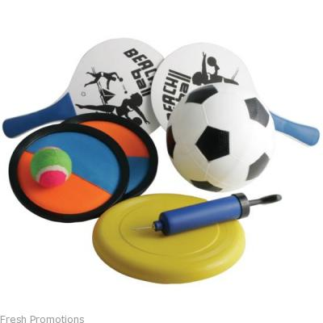
Распределение на команды
по усмотрению руководителя
путём расчёта
фигурной маршировки
по сговору
по назначению капитанов

Slide 19
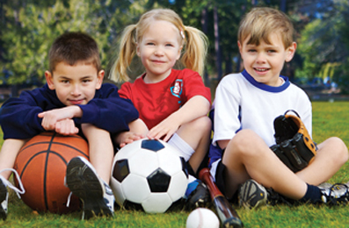
Выбор капитанов команд
сами играющие
назначает руководитель

Slide 20
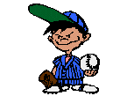
Выделение водящих:
По назначению руководителя
По жребию
По выбору играющих
По результатам предыдущих игр

Slide 21
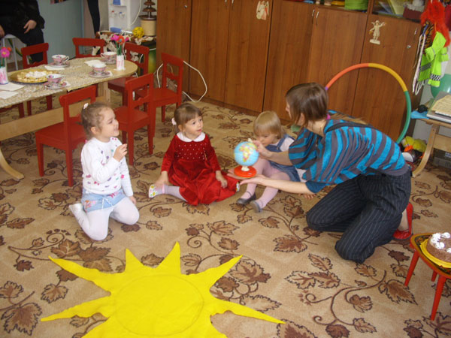
Игры для расслабления (детям 3-6 лет)
Даже маленькие
дети должны
уметь
расслабляться

Slide 22
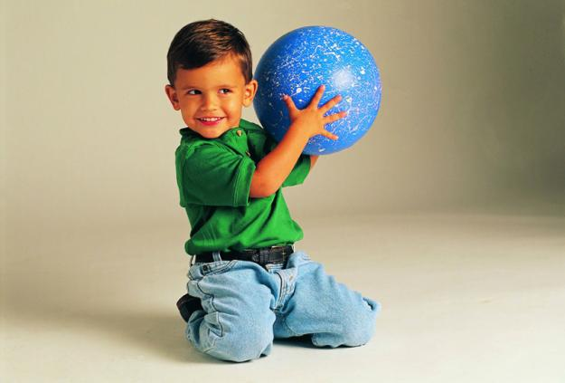
Заключение
Подвижные игры играют большую роль в умственном и физическом развитии ребенка. Различные подвижные игры помогают развивать различные группы мышц тела, координацию движений, способствуют развитию речи и мышления.

Slide 23
Игры на внимание ♥ «Не перепутай!» ♥ «Три движения» ♥ «Быстрей шагай» ♥ «Пройти бесшумно» ♥ «Вернись скорее» ♥ «Удочка»

Slide 24
Подвижные игры: ♠ «Тарелочка по кругу» ♠ «Догони колокольчик» ♠ «Палка-рычаг» ♠ «Сумей догнать» ♠ «Пройти бесшумно» ♠ «Сантики-сантики-лим-по-по»

Slide 25
Игры для расслабления
♥ Волшебный воздушный шарик
♥ Мороженое
♥ Я рядом с тобой
♥ Медведь после спячки
♥ Макароны
♥ Могучий лев

Slide 26
Презентацию
Подготовила:
воспитатель МБДОУ «Детский сад №9»
пгт. Яшкино
Яремчук Юлия Владимировна

